Slide 1
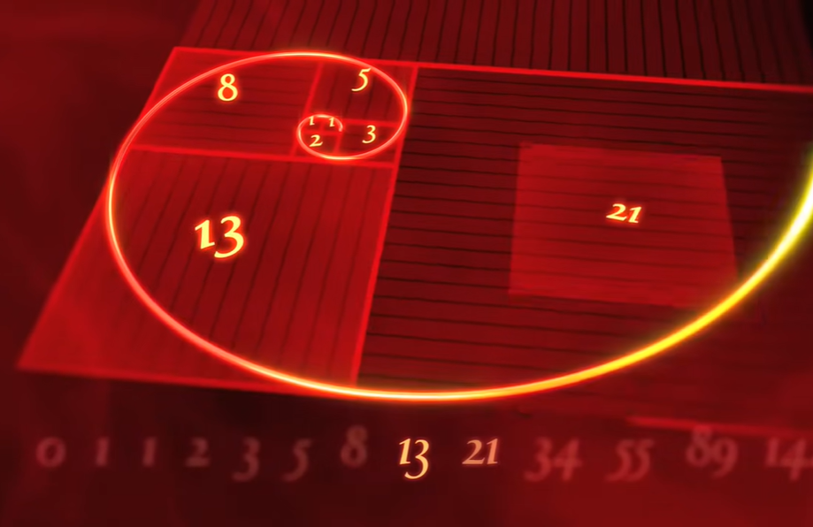
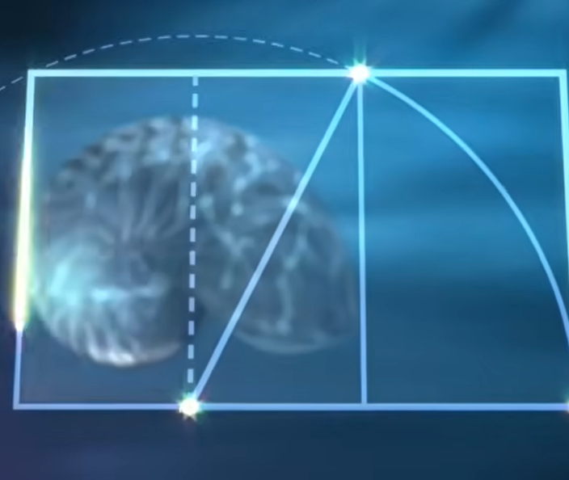
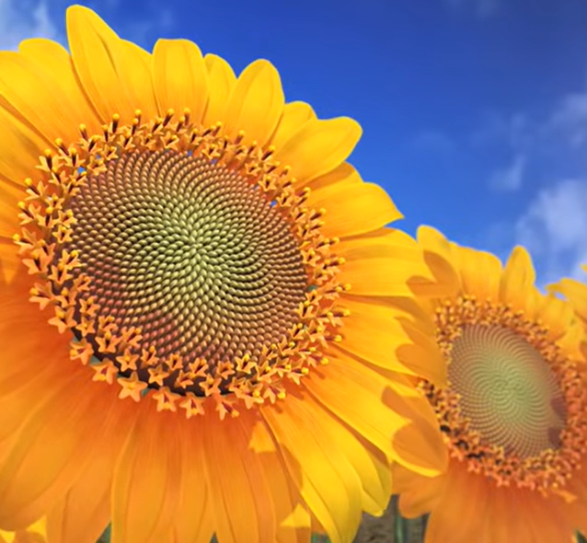
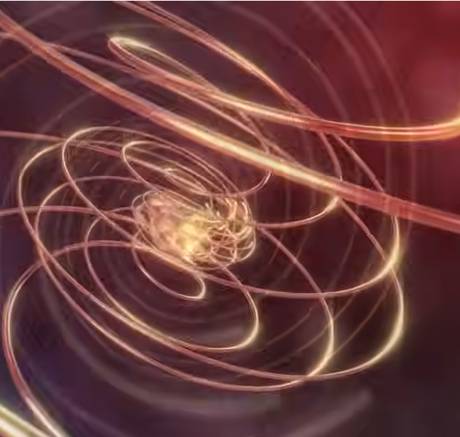
Giornata mondiale di Fibonacci 23 novembre 2024
Settimana dedicata ai giochi matematici
18, 19 e 20 novembre 2024
Viaggio alla scoperta della «Matemagica»
Classi terze e quarte sezioni C e D Capoluogo

Slide 2
Cosa ci aspetta?
Giochi con i numeri
Sfide e quiz
Attività pratica
Curiosità e sorprese

Slide 3

Alla fine della settimana, ogni partecipante riceverà un premio speciale per il suo impegno!

